Slide 1
你身边有没有有个性的朋友呢？今天，我们来一起认识几位个性鲜明的人物：和小伙伴摔跤的小嘎子，刚进城里拉人力车的骆驼祥子，临死前的严监生。他们有着怎样的性格特点？作者是如何描绘他们的？让我们一起去看看吧！

Slide 2
嘎：gǎ，（方言）
①乖僻；脾气不好：这人嘎得很，不好说话。
②调皮：嘎小子。
嘎子：调皮的人。（有时用来称小孩儿，含喜爱意）。

Slide 3
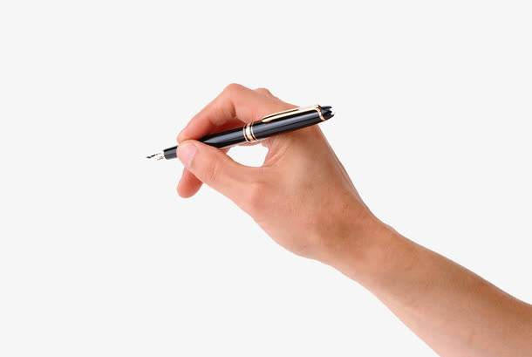
语文 五年级 下册
13 人物描写一组
第一课时
第二课时

Slide 4
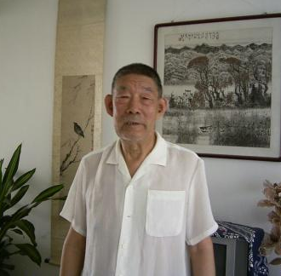
第一课时
《摔跤》选自《小兵张嘎》
徐光耀：生于1925年，河北雄县人。历任河北省文联主席、党组书记。
代表作品:长篇小说《平原烈火》、中篇小说和电影剧本(小兵张嘎》等。

Slide 5
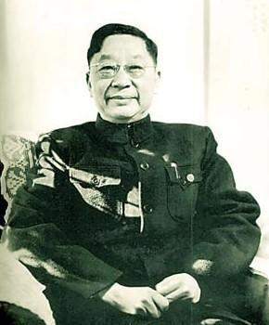
《他像一棵挺脱的树》
选自《骆驼祥子》
老舍：原名舒庆春，字舍予。中国现代小说家、作家，新中国第一位获得“人民艺术家”称号的作家。
文学成就:代表作有《骆驼祥子》，《四世同堂》，剧本《茶馆》等。

Slide 6
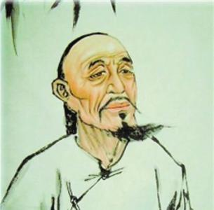
吴敬梓：(1701—1754)，字敏轩,清代小说家,安徽全椒人。他出身于仕宦名门，小时候受到良好教育，对文学创作表现出特别的天赋。
文学成就:善诗赋，尤以小说著称。所作《儒林外史》是我国古典讽刺小说中的杰出作品。
《两茎灯草》
选自《儒林外史》

Slide 7
朗读课文 扫清障碍
我会认
gǎ
bàn
jiū
bān
wàn
小
嘎
子
绊
住
揪
耳朵
扳
倒
手
腕
zhù
quán
bā
jiàn
zhí
tán
kāi
铸
造
颧
骨
疤
痕
严监生
侄
子
吐
痰
揩
眼泪

Slide 8
我会写
jiāo
lǒu
zhàng
biān
qī
náo
bān
跤
搂
仗
鞭
欺
挠
扳
wàn
tì
sāi
bā
jiàn
zhí
hóu
lóng
腕
剃
腮
疤
监
侄
喉
咙

Slide 9
跤
搂
仗
鞭
欺
挠
扳
腕
剃
腮
疤
监
侄
喉
咙
左右 结构
上下 结构
半包围 结构

Slide 10
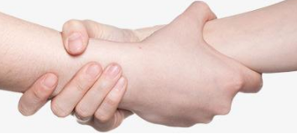
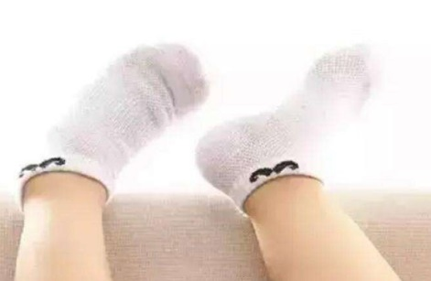
识字方法
字歌：监
临字“日”消失， “皿”字来垫底。
看图识字：手腕 脚腕

Slide 11
重难点字书写指导
bān
这一笔为撇。
扳
巧记：一只小手（扌）要造“反”。

Slide 12
右侧注意与“候”的区别。
hóu
喉
巧记：张“口”说姓“侯”，藏在脖里头。

Slide 13
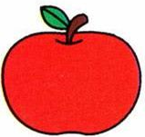
识字游戏
剃头
搂抱
喉咙
摔跤
鞭炮
手腕
疤痕

Slide 14
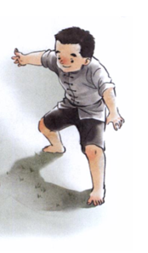
词语解释
精神抖擞：表现出旺盛的活力。文中指小嘎子活力旺盛地与小胖墩儿摔跤。
造句：体育健儿个个精神抖擞，斗志昂扬。

Slide 15
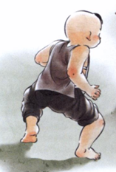
破绽：指衣物的裂口，比喻说话做事时露出的漏洞。本文指小胖墩儿跟小嘎子摔跤时没有露出一点儿漏洞。
造句：魔术师的表演动作纯熟，一点儿破绽也看不出来。

